Slide 1
基于星闪通信方式的智能公厕
NearLink Based Smart Restroom
小波说雨燕 – 张云波

Slide 2
目录
01
项目背景介绍
02
方案介绍
03
代码及功能展示
04
总结与展望

Slide 3
项目背景介绍
PART ONE

Slide 4

公共区域如厕痛点
厕所位置不明确
01
顾客或游客需要使用时,经常找不到位置
设施不够智能化
02
当代人对智能化的需求越来越多,比如自动亮灯,自动烘手,自动抽纸等等,每一项智能化的改进都能带来用户体验的上升
女厕排队时间太久
03
人流密集场所女厕排长龙,而男厕空空如也, 资源和时间被极大浪费

Slide 5

公厕管理痛点
纸巾频频丢失,缺纸难以察觉
商场或政府,景点公厕投放免费卫生纸经常被贪小便宜的人拿去”薅羊毛”,浪费公共资源,损害集体利益.需要一个能够管理纸巾发放的设备进行管理
卫生间吸烟难以监控
1.传统卫生间出现吸烟难以监控
2.有烟雾报警器但是难以点对点监控
出现紧急情况难以救助
1. 顾客在厕所出现头晕,高血压等特殊情况往往难以察觉
2.传统厕所门是内开,出现情况往往需要破门而入,造成损失

Slide 6
方案介绍
PART TWO

Slide 7
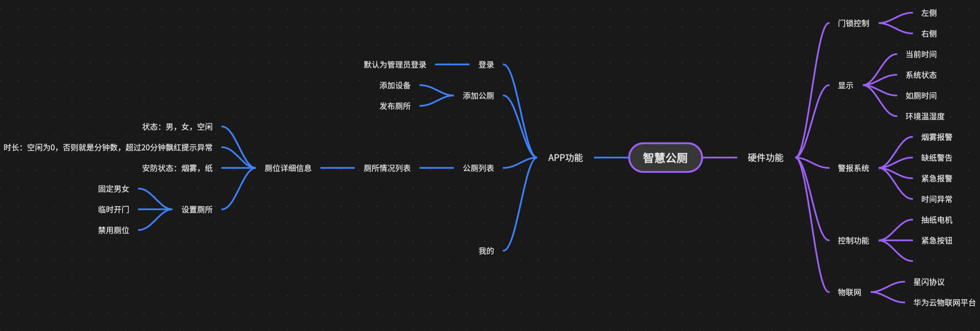
打造智能化公共厕所
基于以上几大痛点,打造智能公厕方案,重点解决以上几大痛点,提升用户体验.

Slide 8
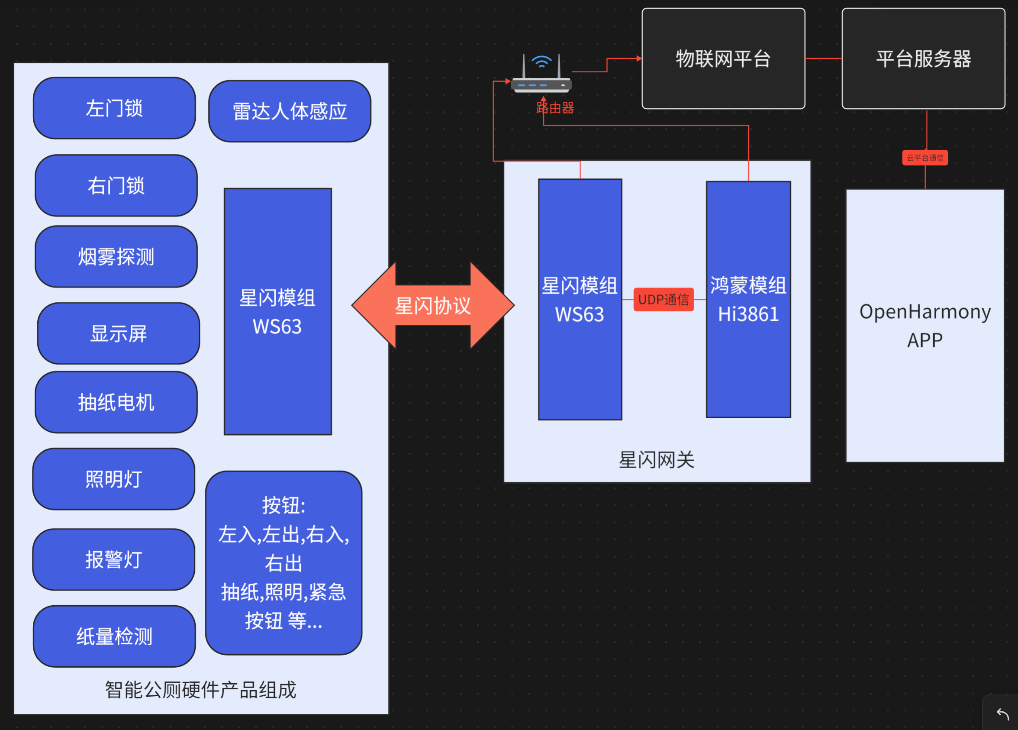
系统架构图
WiFi模组
H5/App
客户端

Slide 9

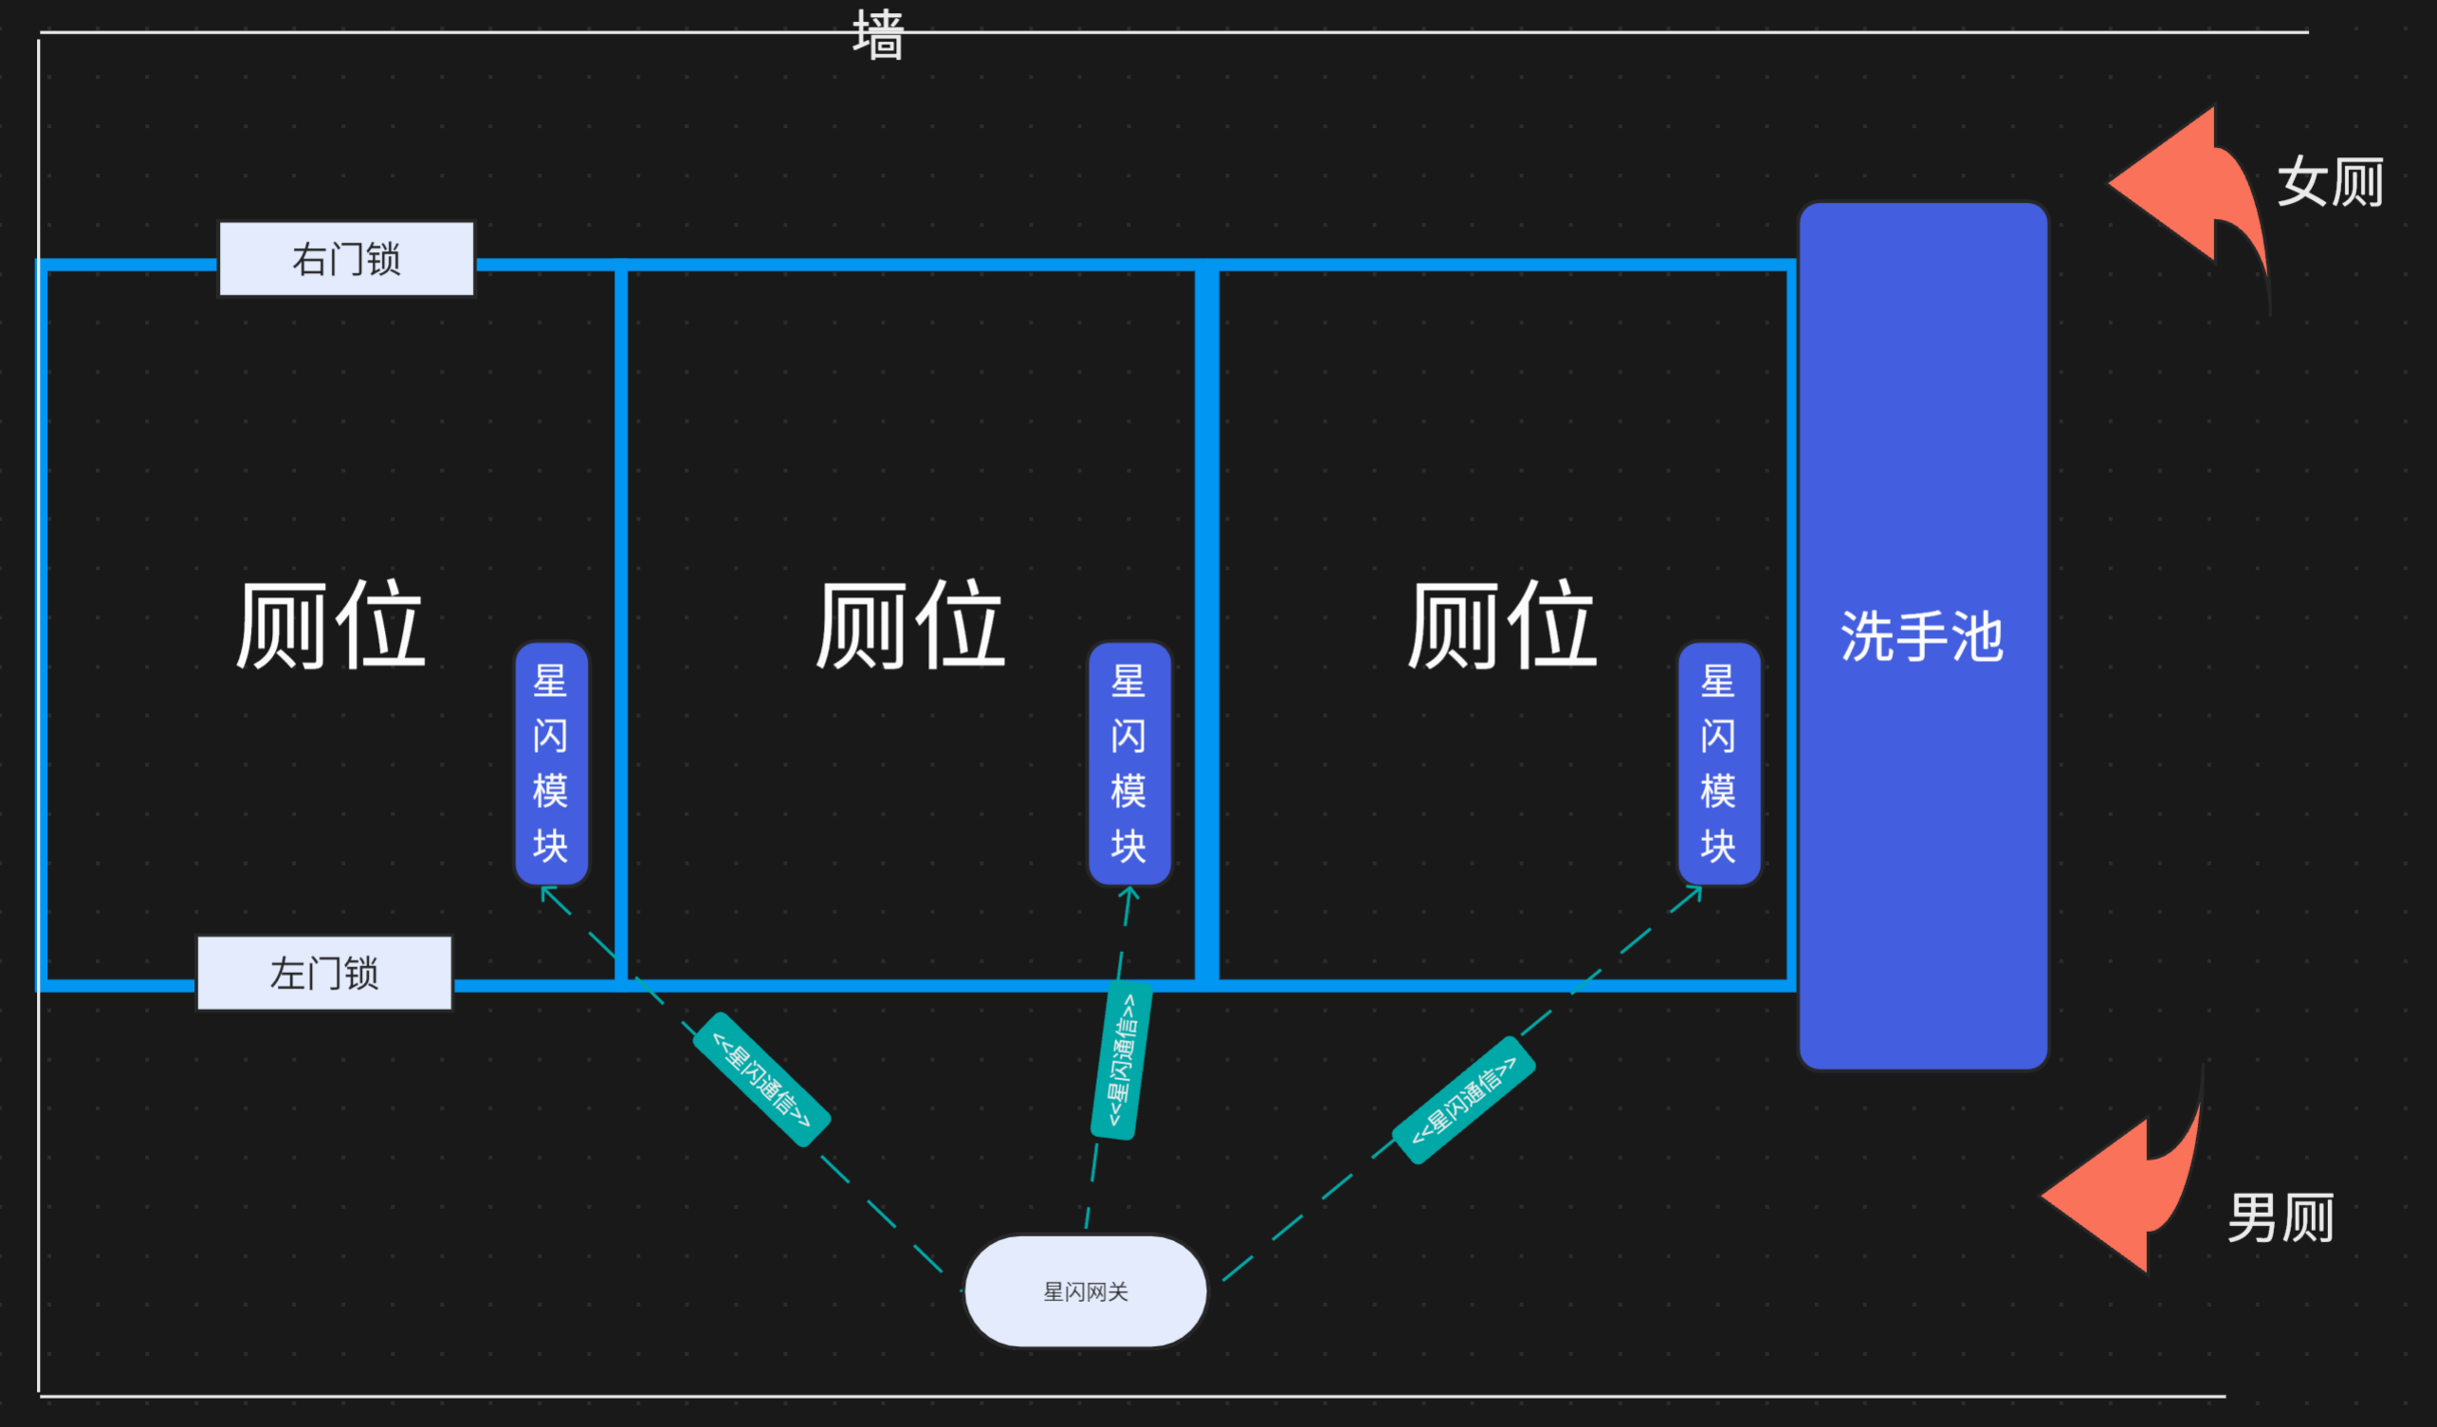
重点问题解决
女厕排队现象
针对女厕排队问题,提出”男女共享厕位”的方案,使用厕位将男女隔开,当从一方进入时只能从同一侧出,采用电子锁,在一方使用时,除管理员紧急开启之外(管理员开启也需经过使用者同意),其他人无从打开,
具体示意图如下:

Slide 10
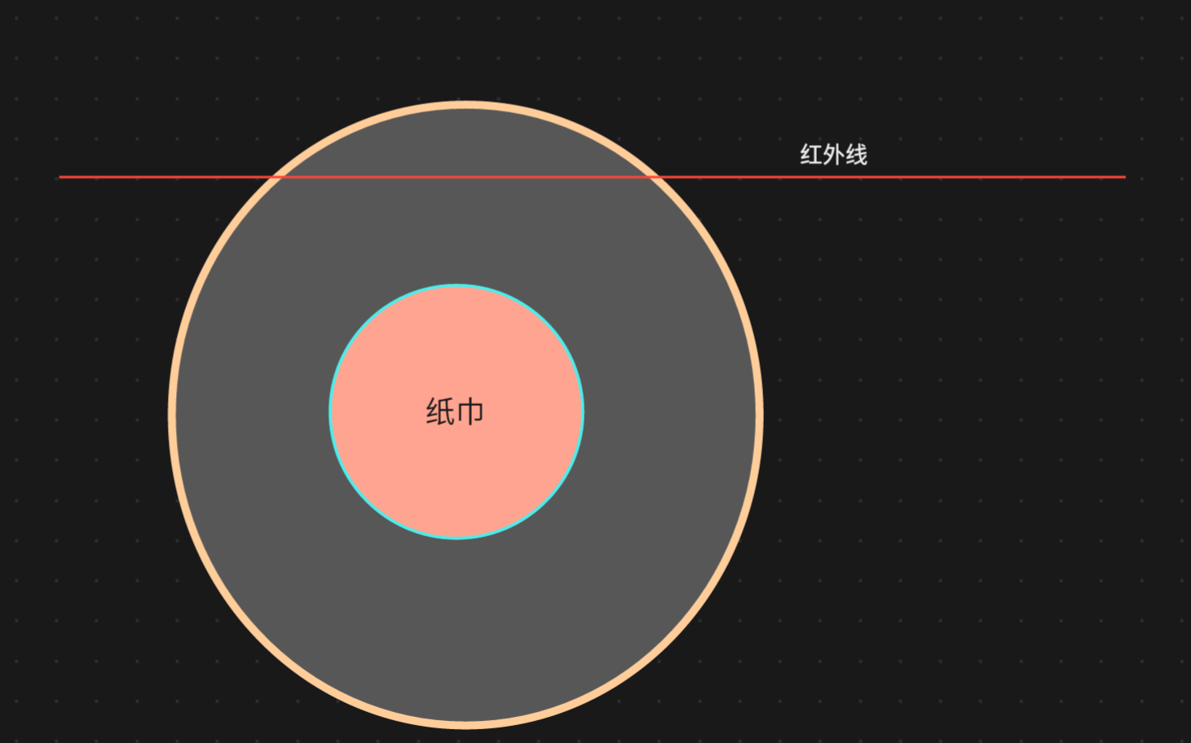
重点问题解决
纸巾管理问题
通过智能化方式,使用电动方式发放纸巾,通过按钮或云端进行申请,每次发放固定长度,当用量不够时,可再次申请,一共可申请3次,超过3次不允许申请,在一定程度上能够避免被”薅羊毛”现象的产生.
在纸巾盒上加装红外检测装置,当纸巾数量变少时能够自动检测到并发送对应指令到云端,提醒管理员需要进行补充,
其原理如下所示:
当纸巾数量减少时,
红外线将不被阻挡,
可以通过检测红外线
是否被阻挡获取纸张
大致余量

Slide 11
重点问题解决
厕所抽烟或火灾烟雾检测
传统卫生间只能实现烟雾检测报警,但是需要管理员逐一排查哪里产生烟雾,智能卫生间可以感应到每一个厕位是否产生烟雾,并通过云端上报烟雾浓度,便于管理人员及时寻找烟雾源头,做出对应处理.
紧急情况感知
1.智能卫生间具备紧急按钮,使用中发生异常情况可以通过按钮一键报警,通过云端上传数据,以便远程查看.
2.智能卫生间可以通过计算使用者的使用时间来判断使用者是否异常,
如:当使用者超过15分钟时认为已经出现异常,可以通过响铃等方式提醒使用者.当使用超过25分钟时,就认为已经发生紧急情况,通过云端通知管理人员处理。

Slide 12
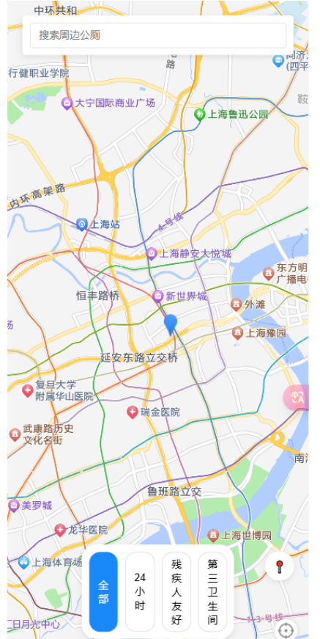
重点问题解决
找厕所问题
通过管理员在添加公厕的时候填写位置，并可以选择发布到网上，使用者就可以通过定位和网上搜索的方式获取该卫生间的具体位置。

Slide 13
重点问题解决
公厕智能化改造
1. 绿色节能：通过星闪芯片搭载的雷达功能可以使用厕位内的人体感知，当检测到无人时可以熄灯节能减排
2.智能AI分析：可以通过分析使用者的性别，时间段，使用时长等数据，进行灵活设置，比如在某个时间段将公厕的男女厕位比例进行灵活分配

Slide 14
代码及功能展示
PART THREE

Slide 15
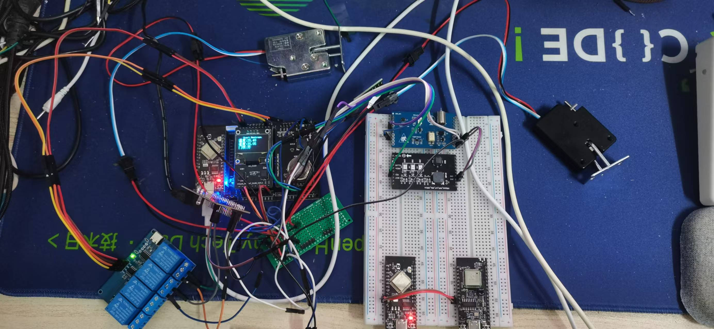
设备外观展示
显示屏
照明灯
左门锁
报警灯
卷纸电机
右门锁
主控星闪模块
门锁继电器
烟雾传感和蜂鸣器
海思网关节点
WiFi模块Hi3861

Slide 16
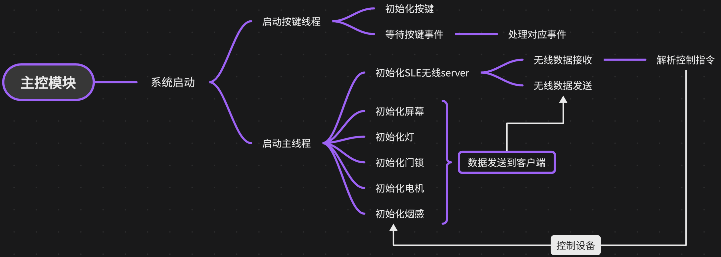
主模块系统流程

Slide 17
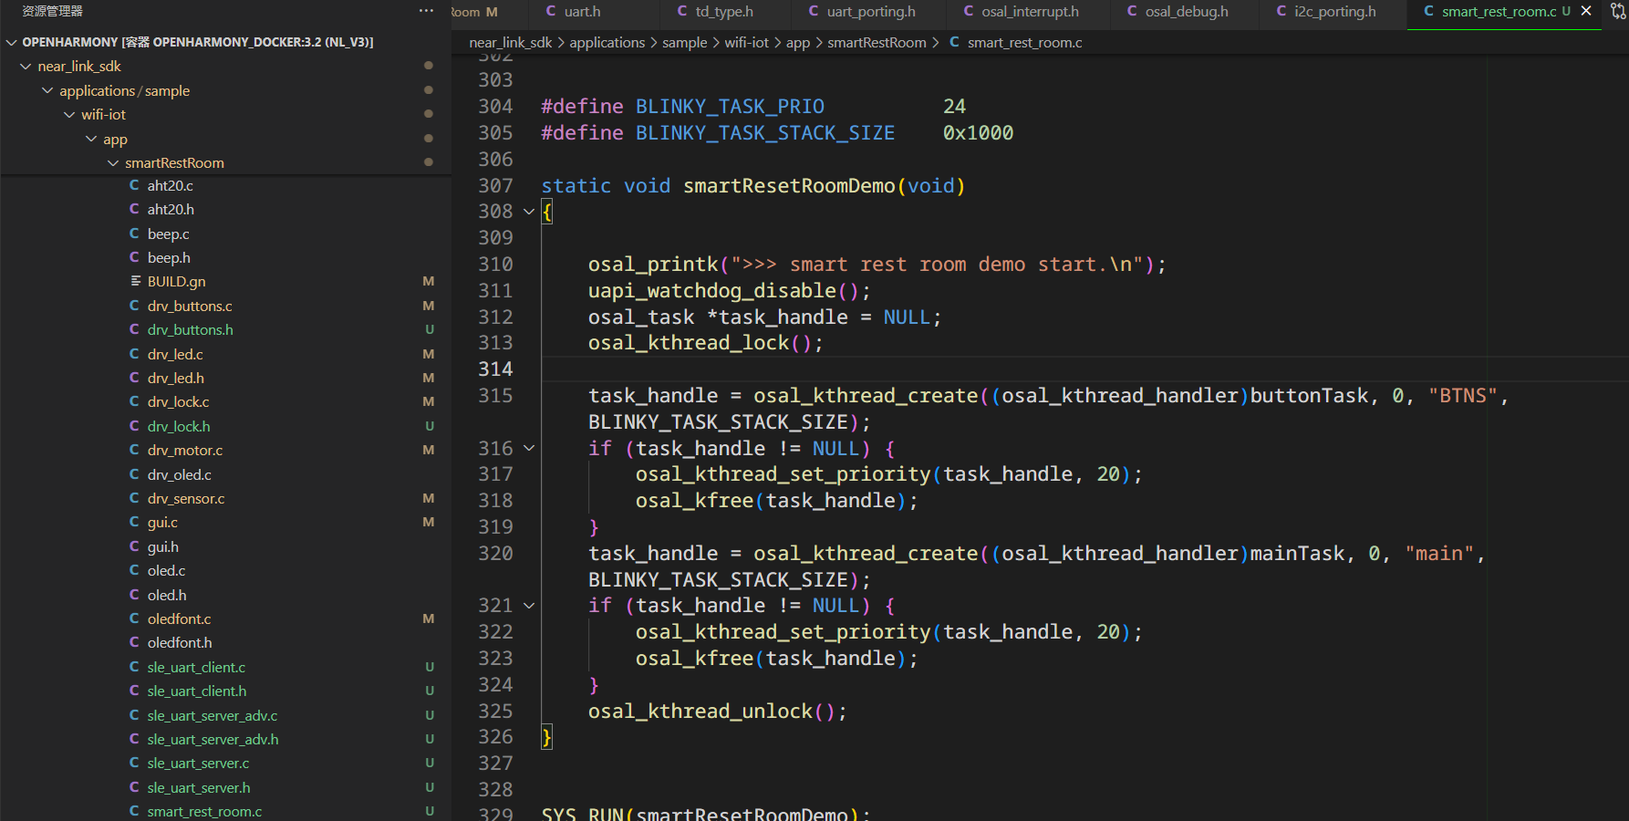
主控模块代码
代码采用官方20241022版本

Slide 18
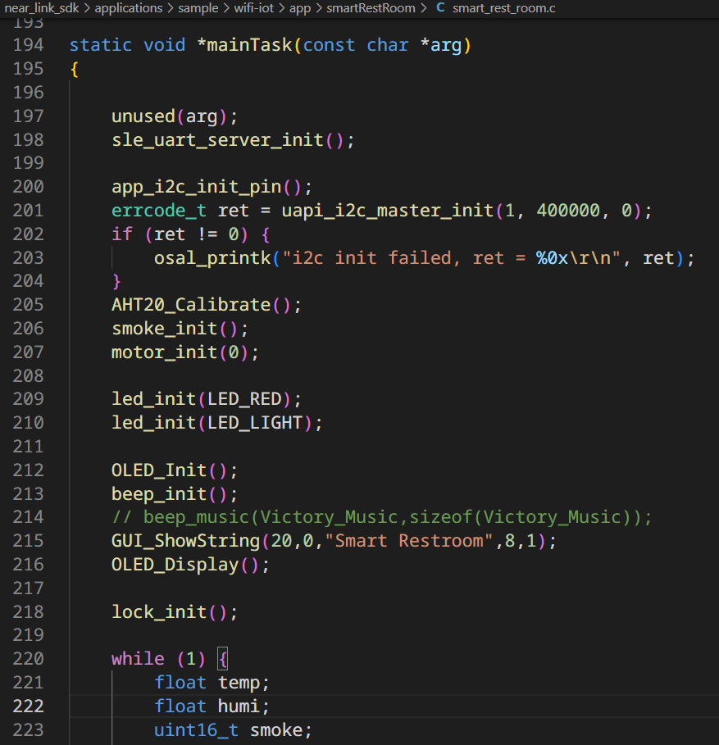
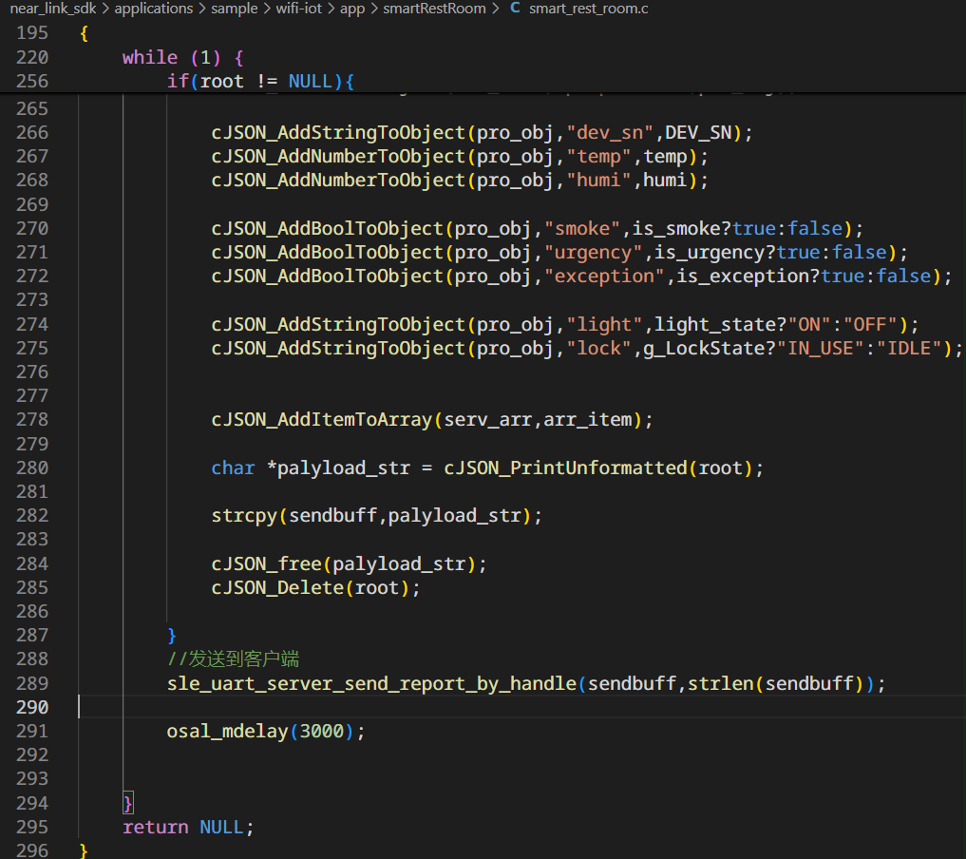
主控模块代码

Slide 19
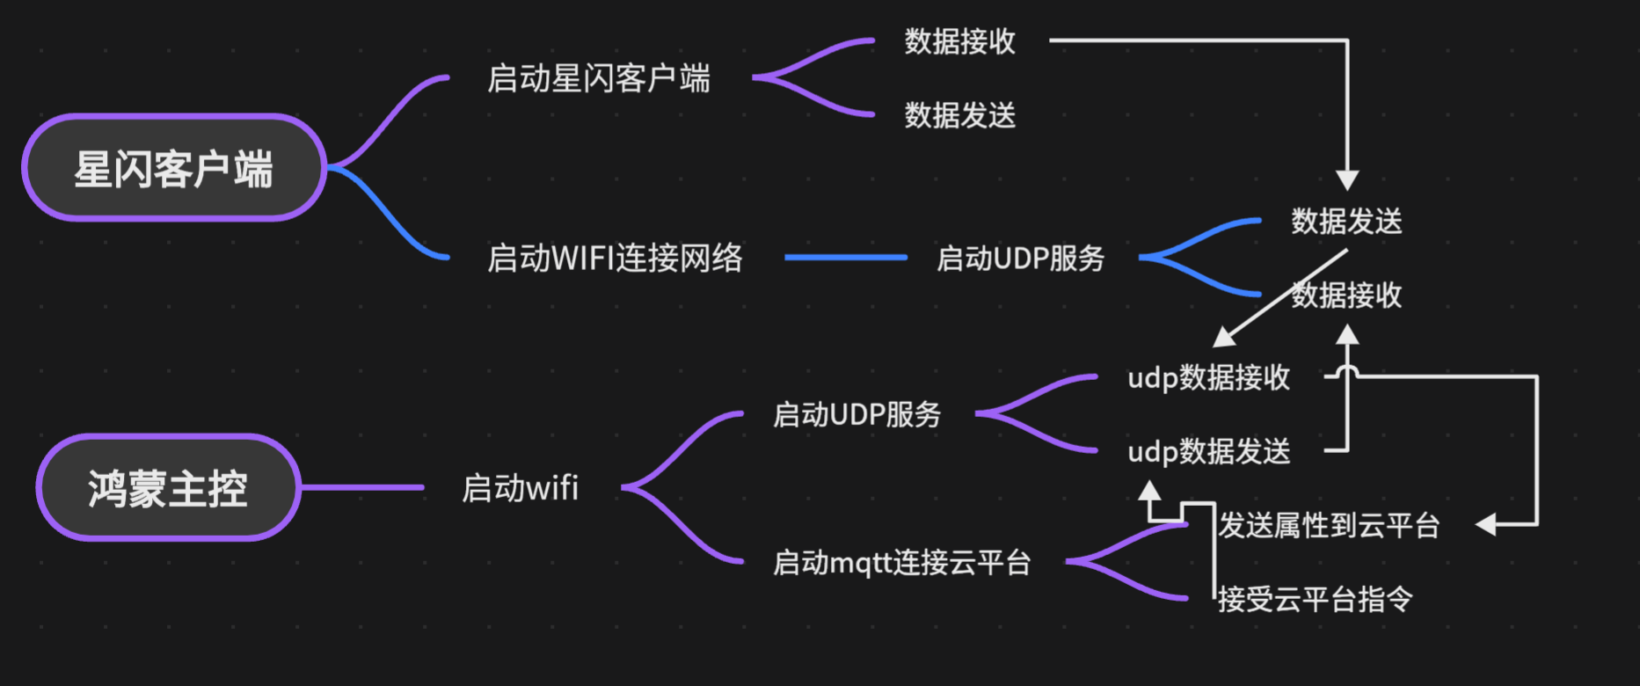
网关的整体逻辑

Slide 20
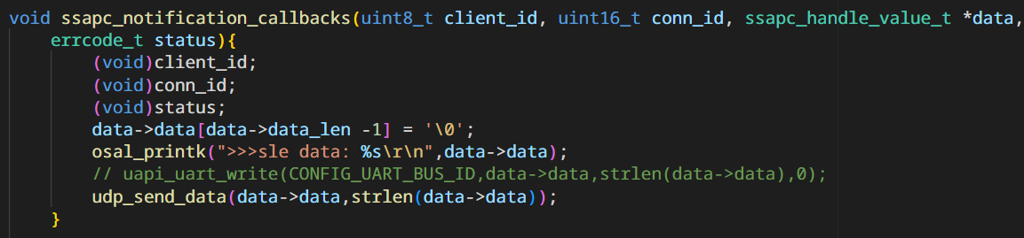
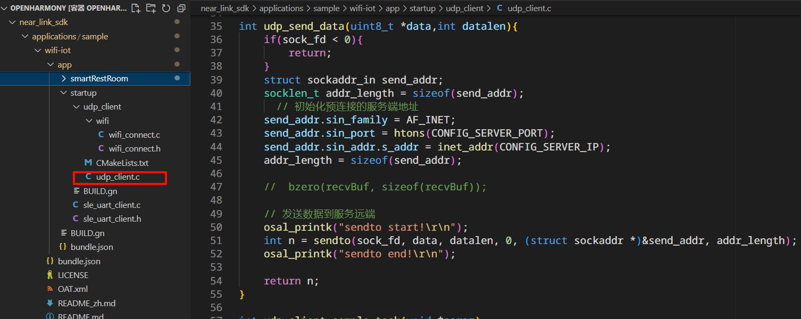
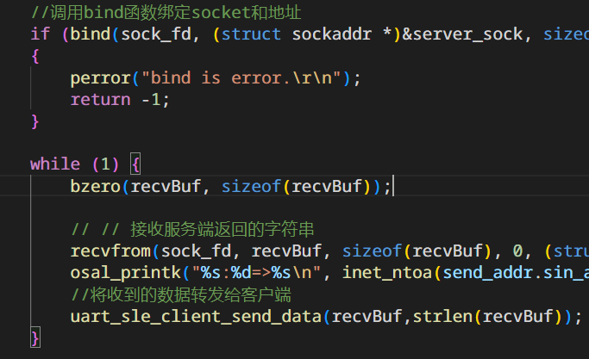
星闪客户端
代码采用官方20241022版本

Slide 21
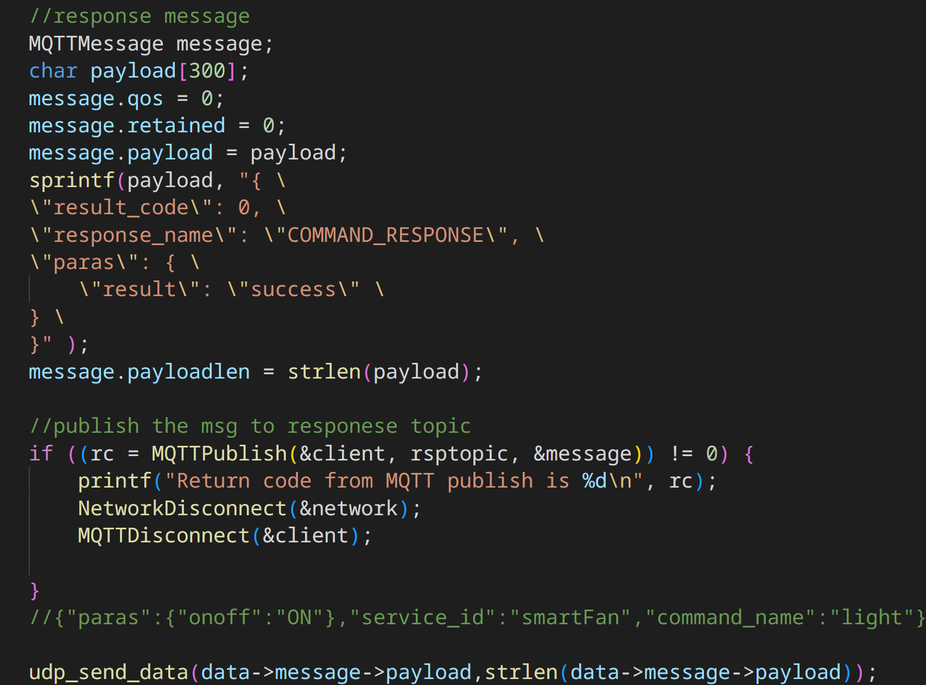
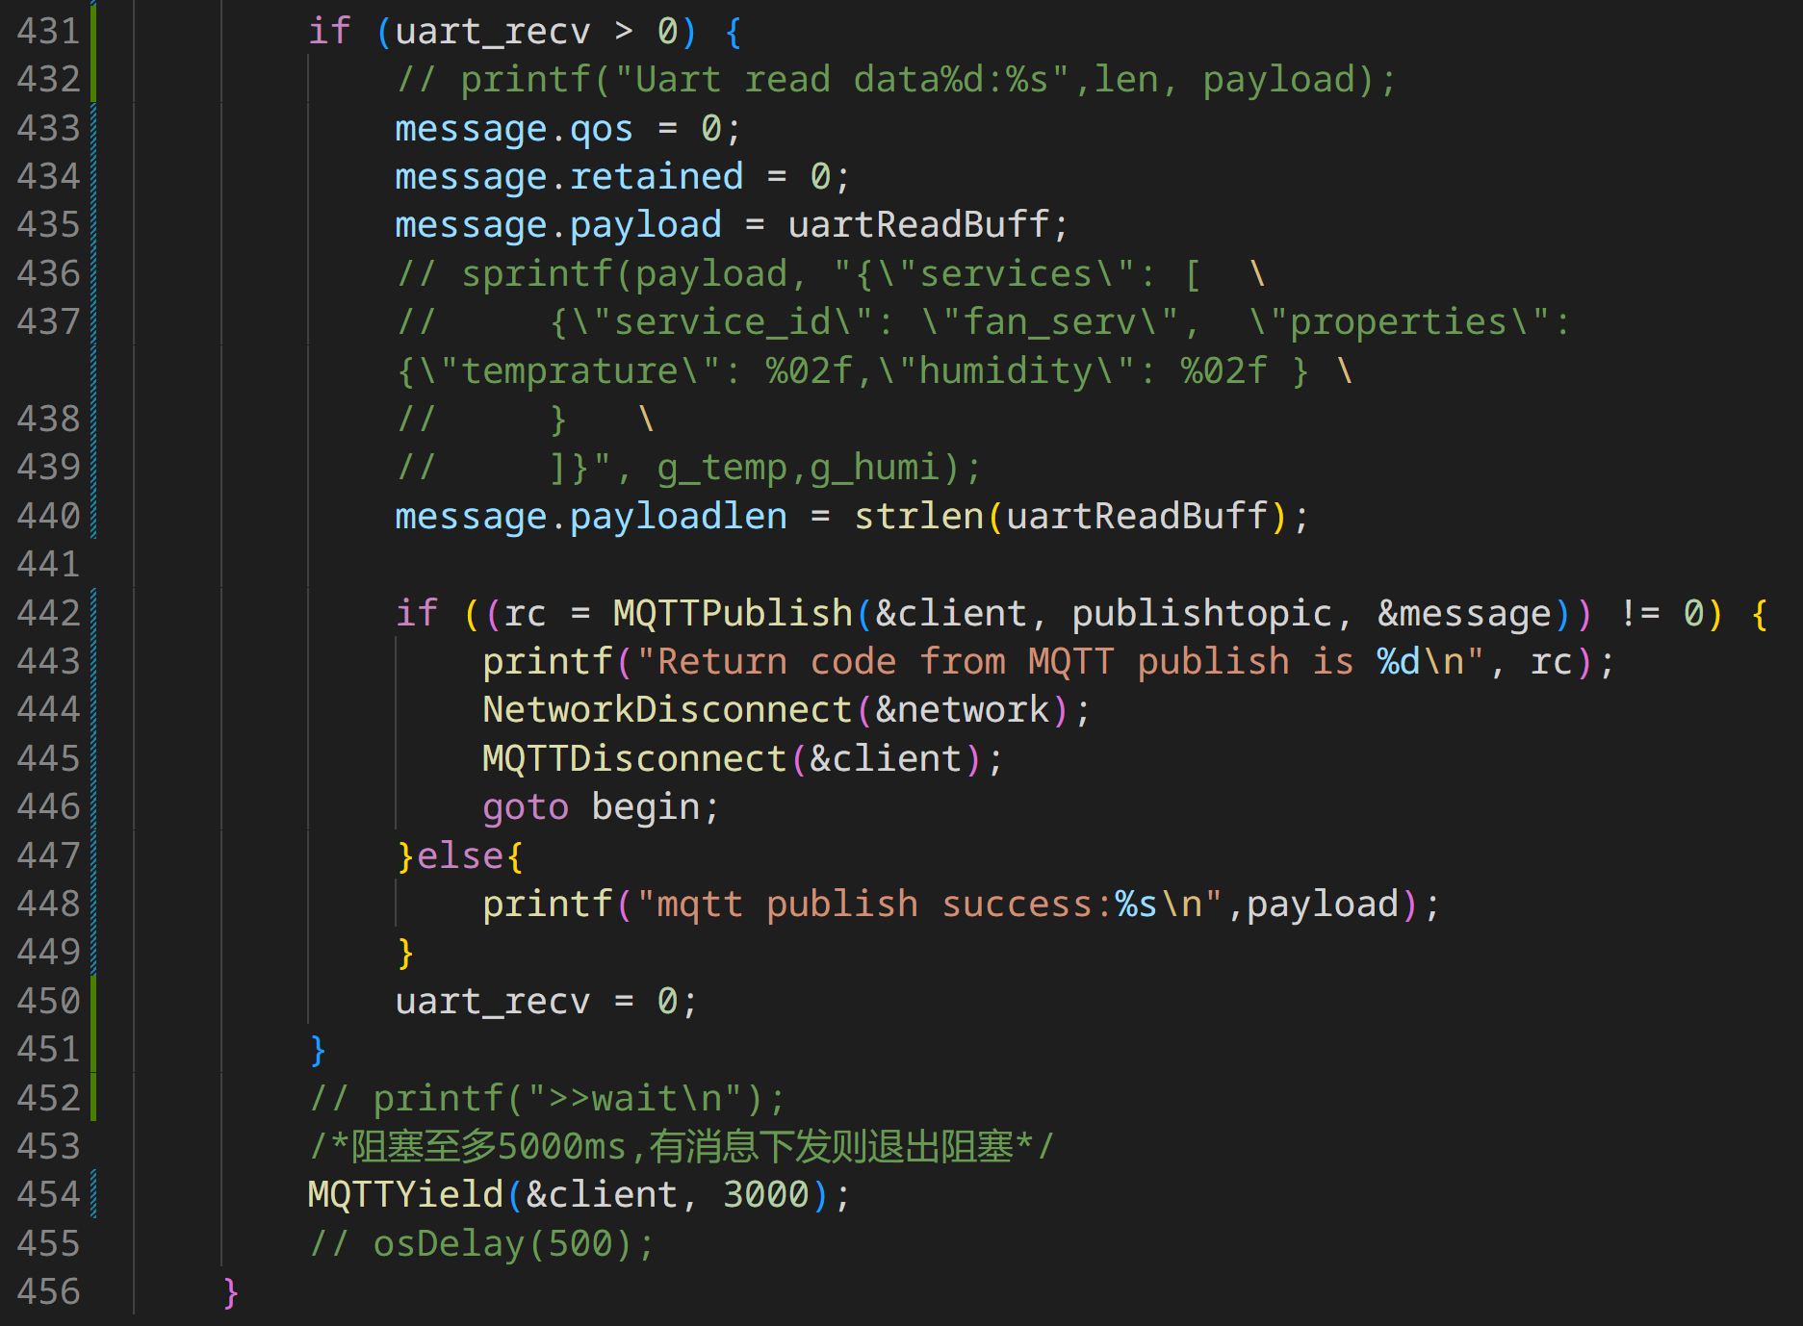
星闪网关

Slide 22
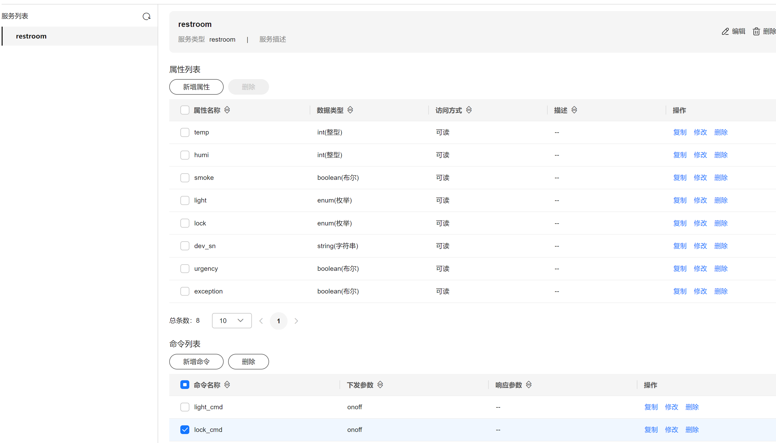
物联网云平台产品模型

Slide 23
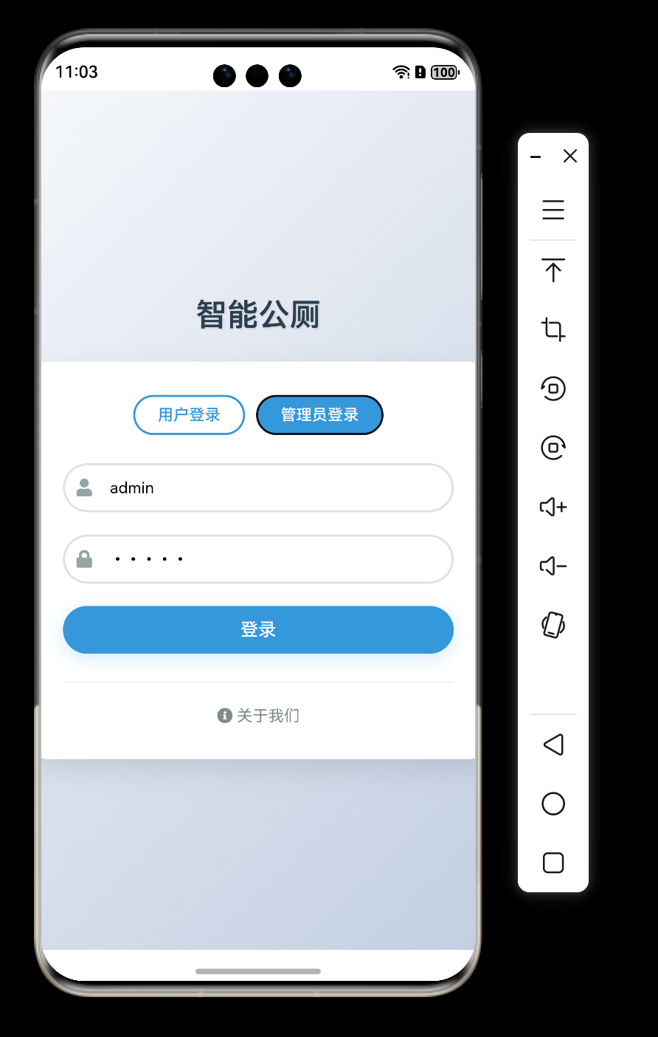
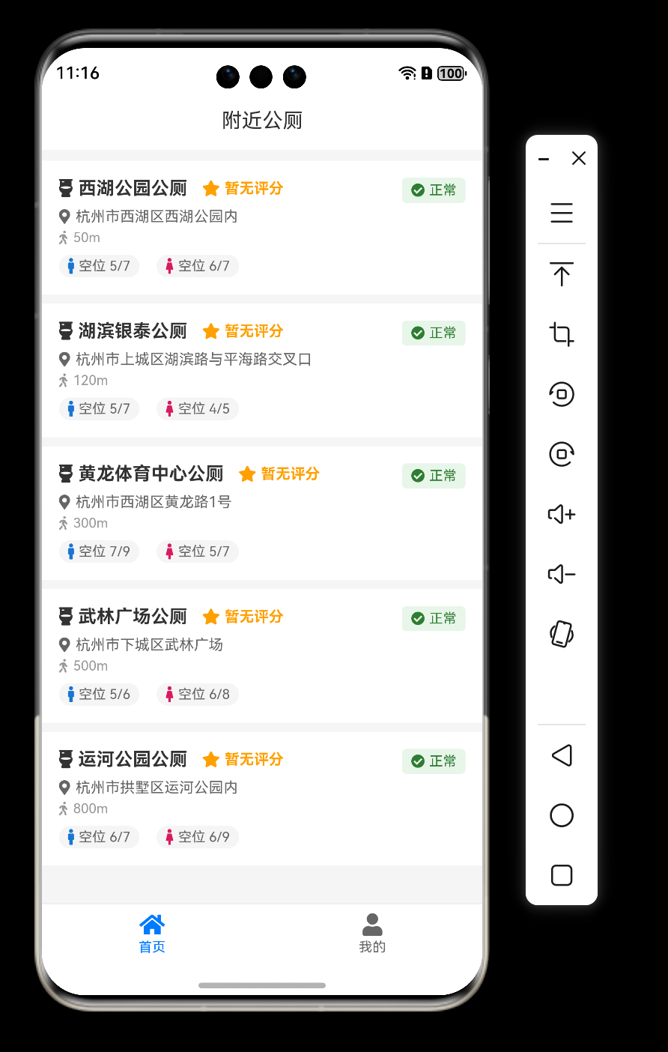
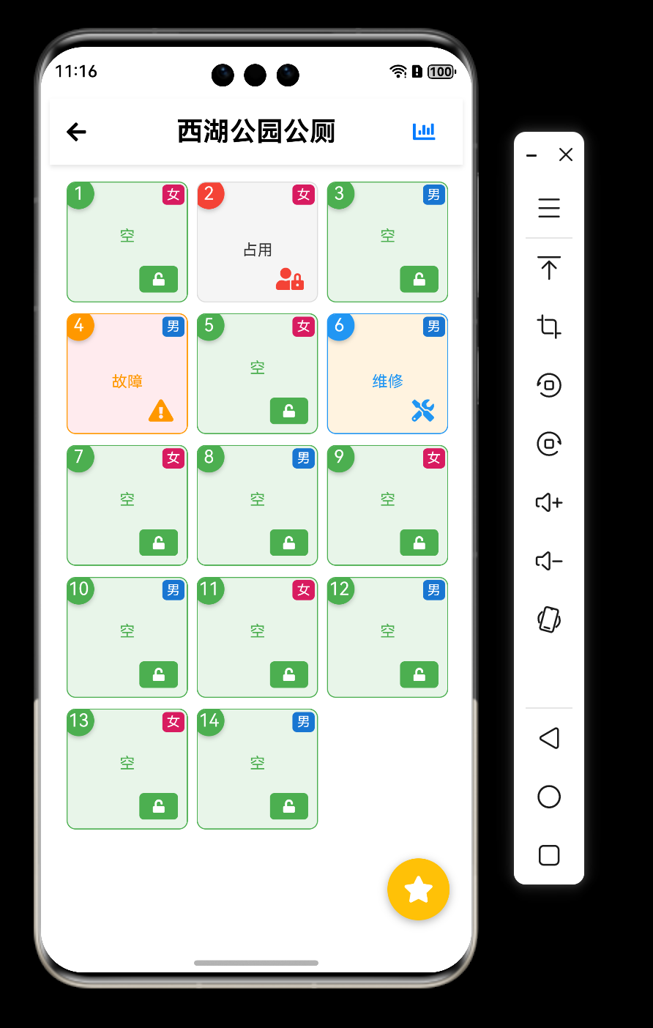
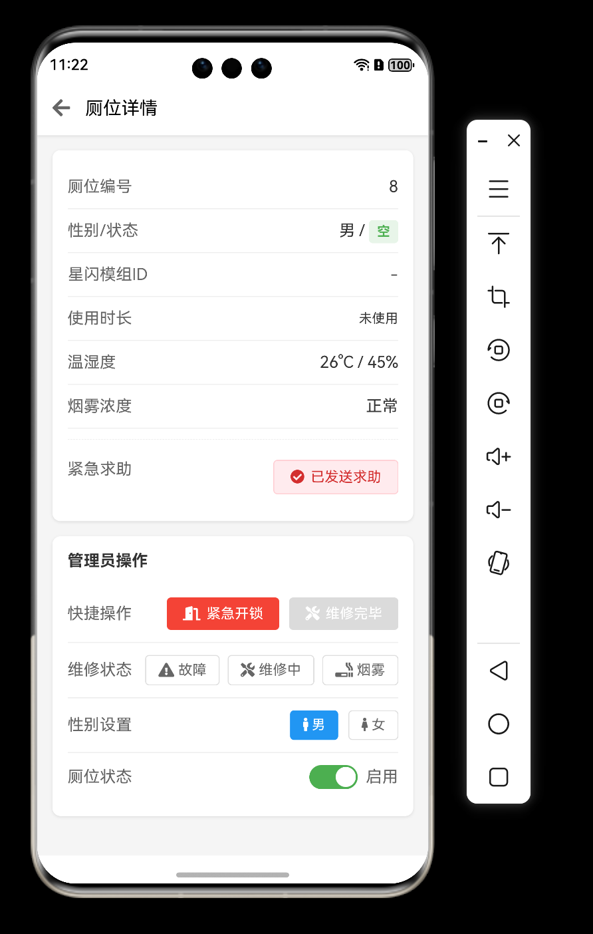
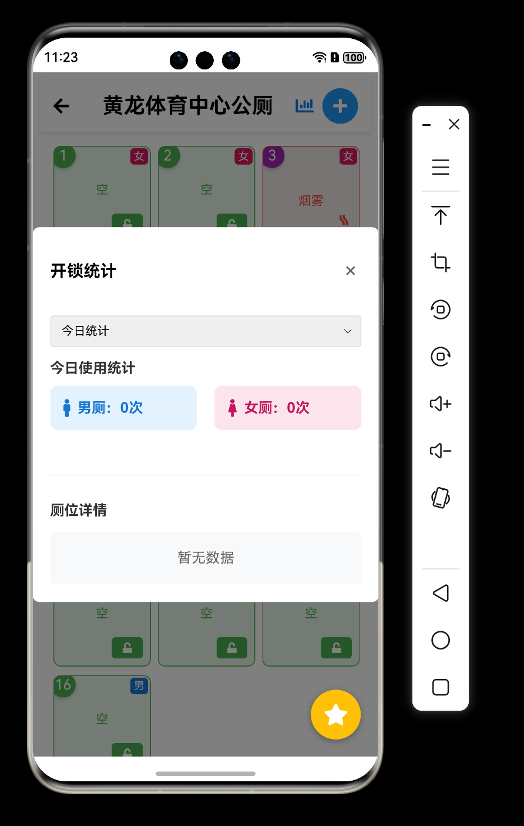
App页面截图

Slide 24
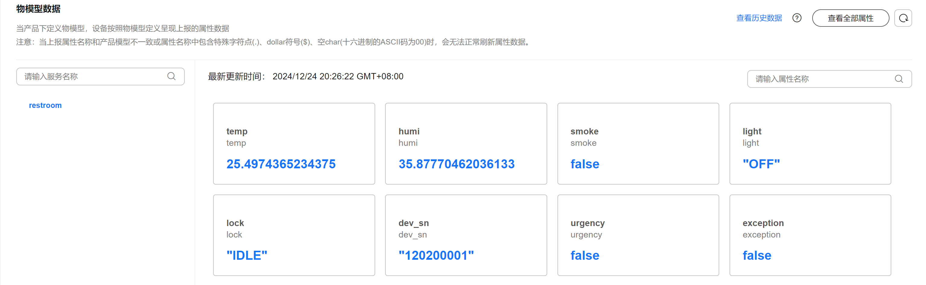
云端数据展示

Slide 25
总结与展望
PART FOUR

Slide 26
产品落地可能性
对于商场,景点等人流大场所:
1. 共享厕位模式,可以提高空间使用率,将更多空间产生更大的商业价值。
2. 可以减少顾客等待时间,间接增加购物、游玩、消费的时间。
对于政府,公园等公厕:
1. 智能化公厕提升如厕体验,突显科技感,提升政府形象
2.

Slide 27
关于商业盈利的思考
预约+广告收入:
售卖相关产品
02
01
如:让厕位支持预定,时间最长2分钟,2分钟内不到则取消,再次预定需要支持预约费用,或通过看十几秒广告兑换预约资格
如:免费的纸巾20cm,需要获取更多纸巾通过扫码支付的方式
仅供参考

Slide 28

总结
星闪协议非常适合物联网场景
星闪非常适合局域网内短距离场景,具有低功耗,响应快,多连接的特点.

Slide 29
THANK YOU
小波说雨燕
张云波

